Slide 1

百问网LVGL(v8)课程
1-2-3_IMX6ULL运行LVGL
讲师：biubiu
韦东山·监制

Slide 2
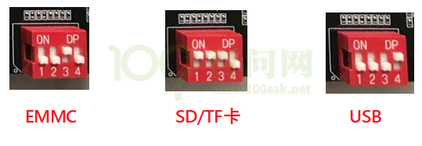
烧写为学习lvgl定制的系统
将拨码开关拨至USB烧写模式：
烧录完成后将拨码开关设为EMMC启动模式：
登录用户名为：root。不需要密码，输入 root 之后回车即可

Slide 3
配置交叉编译工具链
将资料目录中的 “03_开发软件\imx6ull_toolchain\toolchain.zip” 解压
得到 “arm-buildroot-linux-musleabihf_sdk-buildroot.tar.gz”，将其上传到虚拟机系统中
在虚拟机中执行命令解压：tar -xvf arm-buildroot-linux-musleabihf_sdk-buildroot.tar.gz
配置工具链路径。

Slide 4
编译源码
将源码复制到虚拟机
检查工具链配置
进入目录执行 make clean && make
编译过程的文件放在obj目录下，bin文件放在bin目录下
将bin目录下的bin文件上传到开发板
修改开发板中bin文件的权限： chmod +x 100ask_lvgl_demo
运行： ./100ask_lvgl_demo

Slide 5
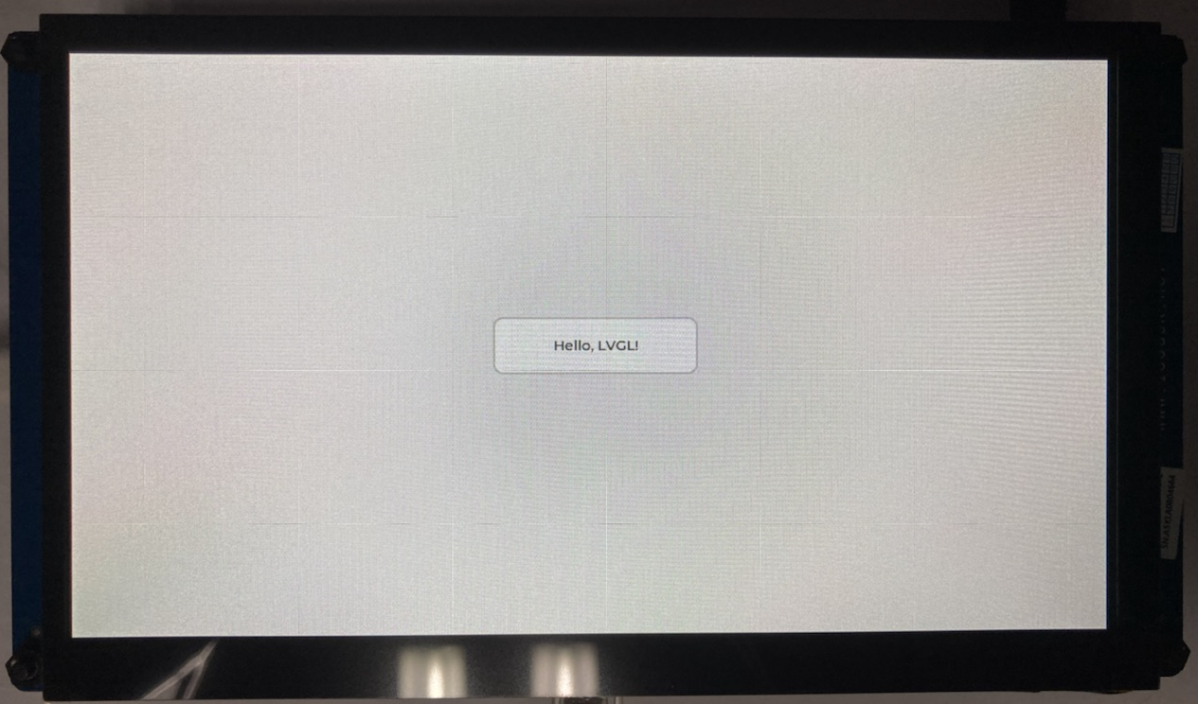
运行现象

Slide 6
感谢观看
祝学习顺利

